Slide 1

UNIDAD “C”
COBERTURAS PATRIMONIALES
PRIMERA PARTE
CORRESPONDEN AL APÉNDICE I DEL MANUAL DEL PROFESIONAL DEL SEGURO (EDICIÓN 17)

Slide 2
DAÑO PATRIMONIAL Y DE CONTINUIDAD DE INGRESO
disminución del activo (pérdida total o parcial de un
bien);
aumento del pasivo (hechos involuntarios generadores
del mismo como responsabilidad civil, obligaciones
patronales, etc.
pérdida de ingresos (accidentes, enfermedad, etc.).

Slide 3
SEGUROS DE CONTINUIDAD DE INGRESOS
SEGUROS SOBRE LAS PERSONAS
(vida, accidentes personales, desempleo y retiro)
SEGUROS PATRIMONIALES
(lucro cesante por incendio, rotura de maquinarias, etc.)

Slide 4
CONSIDERA LAS SIGUIENTES COBERTURAS
AERONAVEGACIÓN
AUTOMOTORES
CAUCIÓN
COMBINADAS E INTEGRALES
CRÉDITO INTERNO Y A LA EXPORTACIÓN
CRISTALES,VIDRIOS Y ESPEJOS

Slide 5
SEGURO DE AERONAVEGACION

Slide 6
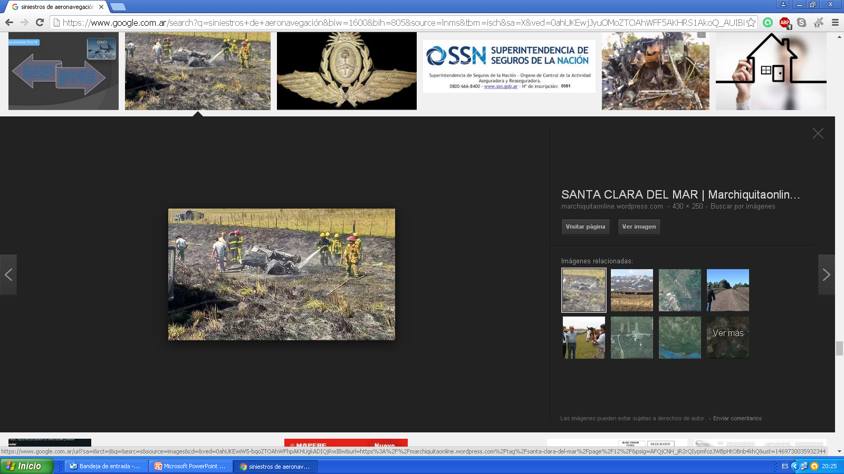

Slide 7
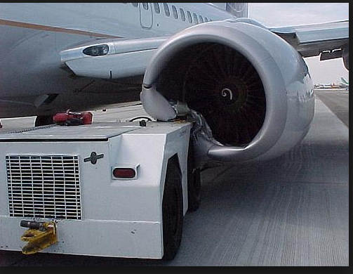

Slide 8
DAÑOS A AERONAVES
SE AMPARA LA PÉRDIDA O DAÑO MATERIAL DIRECTO DE LA AERONAVE DESCRIPTA EN LAS CONDICIONES PARTICULARES CONTRA TODO RIESGO, EXCEPTO LO QUE ESPECIALMENTE SE EXCLUYA
PRINCIPALES EXCLUSIONES:
FALTA DE CERTIFICADO DE AERONAVEGABILIDAD, TRANSMUTACIONES NUCLEARES, GUERRA CIVIL O INTERNACIONAL, TERRORISMO, VUELOS CON FINES METEREOLÓGICOS, ACROBÁTICOS, COMPETENCIA DEPORTIVAS O APUESTAS, TRANSPORTE DE MATERIAS EXPLOSIVAS, CORROSIVAS, RADIOACTIVAS, EXCESO DE CARGA ÚTIL, ROBO, HURTO, SECUESTRO, PIRATERÍA, LUCRO CESANTE, PRIVACIÓN DE USO, PÉRDIDA DE VALOR DESPUÉS DE LA REPARACIÓN, ETC.

Slide 9
RESPONSABILIDAD CIVIL AERONÁUTICA
SE MANTIENE INDEMNE AL ASEGURADO POR CUANTO DEBA A UN TERCERO EN RAZÓN DE LA RESPONSABILIDAD QUE SURJA DEL TÍTULO VII DEL CÓDIGO AERONÁUTICO, CON MOTIVO DE DAÑOS CAUSADOS POR LA AERONAVE DESCRIPTA EN LAS CONDICIONES PARTICULARES
EXCLUSIONES A LA COBERTURA
SIMILARES A LAS EXPRESADAS PARA DAÑOS A AERONAVES

Slide 10
EVALUACIÓN

Slide 11
En base a lo estudiado en el apéndice I del Manual del Profesional del Seguro edición 17, Ud. debería estar en condiciones de responder las siguientes preguntas:

Slide 12
¿Cuáles son las principales exclusiones de esta cobertura?
¿En qué código figuran las disposiciones sobre responsabilidad civil?
¿En qué moneda se fijan los límites?
GRACIAS

Slide 13

SEGURO DE AUTOMOTORES

Slide 14


Slide 15
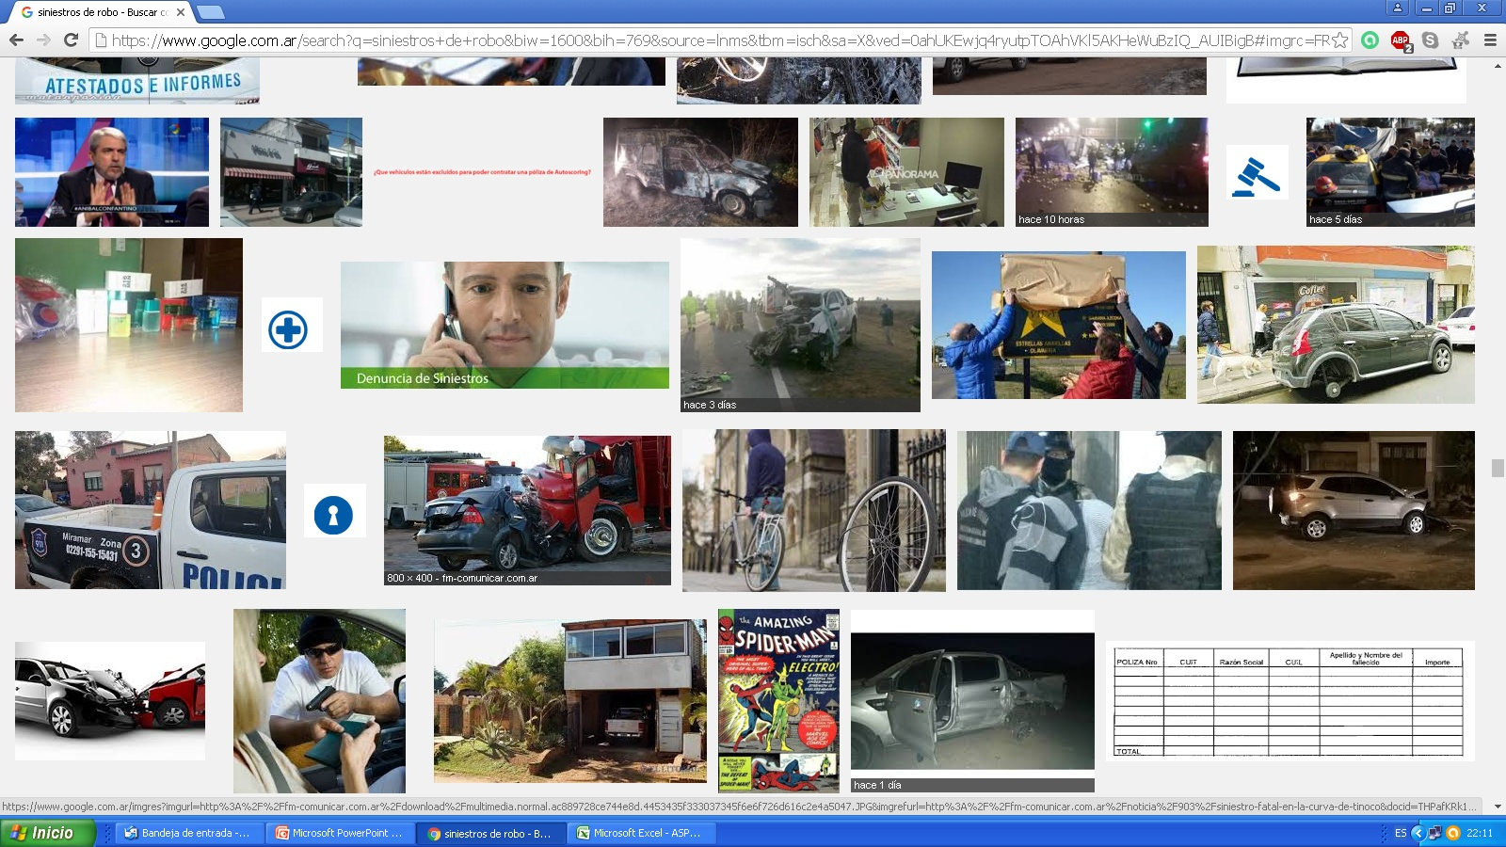

Slide 16
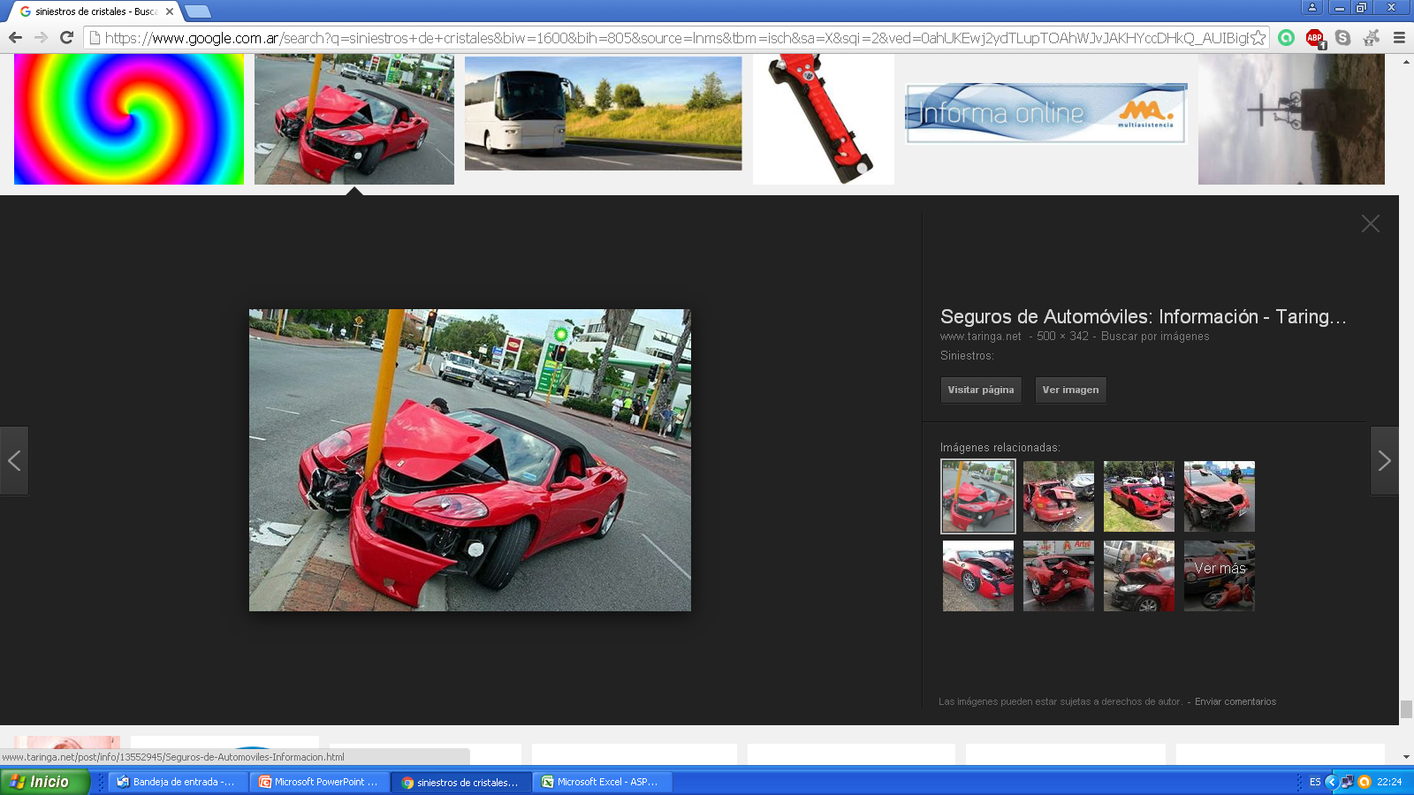

Slide 17
COBERTURA DE RESPONSABILIDAD CIVIL EN LA POLIZA DE AUTOMOTORES
SE MANTIENE INDEMNE AL ASEGURADO O CONDUCTOR POR CUANTO DEBAN A UN TERCERO COMO CONSECUENCIA DE LOS DAÑOS CAUSADOS POR EL VEHÍCULO O POR LA CARGA TRANSPORTADA EN CONDICIONES REGLAMENTARIAS.
RESPONSABILIDAD CIVIL
RESPONSABILIDAD
PENAL
LAS FIGURAS DE ASEGURADO - CONDUCTOR Y DE CONDUCTOR DISTINTO AL ASEGURADO.

Slide 18
SO-PÓLIZA BÁSICA DEL SEGURO OBLIGATORIO DE RESPONSABILIDAD CIVIL.
ARTÍCULO 68 DE LA LEY 24.449.
(Muerte, incapacidad, lesiones y obligación legal autónoma)

Slide 19
RIESGO CUBIERTO
El Asegurador se obliga a mantener indemne al asegurado y/o a la persona que con su autorización conduzca el vehículo objeto del seguro (en adelante el conductor) por cuanto deban a un tercero solo por los conceptos e importes previstos en la cláusula siguiente, por los daños personales causados por ese vehículo o por la carga que transporte en condiciones reglamentarias, por hechos acaecidos en el plazo convenido en razón de la responsabilidad civil que pueda resultar a cargo de ellos.

Slide 20
El asegurador asume esta obligación únicamente a favor del asegurado y del conductor por los conceptos y límites previstos en la cláusula siguiente, por cada acontecimiento ocurrido durante la vigencia del seguro.
La presente cobertura ampara a las personas transportadas mientras asciendan o desciendan del habitáculo.
La extensión de la cobertura al conductor queda condicionada a que éste cumpla las cargas y se someta a las cláusulas de la presente póliza y de la ley como el mismo asegurado al cual se lo asimila. En adelante, la mención de asegurado, comprende en su caso al conductor.

Slide 21
OBLIGACIÓN LEGAL AUTÓNOMA
Gastos sanatoriales por persona hasta $
Gastos de sepelio por persona hasta $
Los gastos sanatoriales y de sepelio serán abonados por la aseguradora al tercero damnificado, a sus derecho habientes o al acreedor subrogante dentro del plazo máximo de 5 días contados a partir de la acreditación del derecho al reclamo respectivo al que no podrá oponérsele ninguna defensa sustentada en la falta de responsabilidad del asegurado respecto del daño.
La cobertura comprende la totalidad de los reclamos que se efectúen ante la aseguradora hasta el límite de $
No se indican intencionadamente los importes dado su continua modificación por actualización.

Slide 22
LÍMITE DE RESPONSABILIDAD
Se cubre la responsabilidad en que se incurra por el vehículo automotor objeto del seguro por los daños y con los límites que se indican a continuación:
  Muerte e incapacidad total y permanente por persona
  $
  Incapacidad parcial y permanente: por la suma que resulte de aplicar el porcentaje de incapacidad padecida sobre el monto previsto para el caso de muerte o incapacidad total y permanente.
  Dicha incapacidad parcial y permanente se sujetará al baremo que figura en el cuadro de la cláusula nueve.

Slide 23
  Un límite por acontecimiento en caso de producirse pluralidad de reclamos igual al doble previsto para el caso de muerte o incapacidad total y permanente.
No se indican intencionadamente los importes dado su continua modificación por actualización.

Slide 24
DEFENSA EN JUÍCIO CIVIL
PASOS A SEGUIR:
- RECEPCIÓN DE CÉDULA Y DEMANDA;
- LLEVARLA AL ASEGURADOR A MÁS TARDAR AL DÍA SIGUIENTE
HÁBIL;
- SI EL ASEGURADOR NO LA DECLINA EN DOS DÍAS HÁBILES,
ACEPTA LA DEFENSA EN JUÍCIO;
- SI LA DECLINA EL ASEGURADO DEBE ASUMIRLA;
- SI LA ASUME, EL ASEGURADO DEBE FIRMA EL PODER;
- EL ASEGURADOR PUEDE DECLINAR LA DEFENSA EN CUALQUIER
MOMENTO.
SI EN EL JUICIO SE DISPUSIEREN MEDIDAS PRECAUTORIAS CONTRA EL ASEGURADO (EMBARGOS), EL ASEGURADO NO PUEDE EXIGIR QUE EL ASEGURADOR LAS SUSTITUYA.

Slide 25
DEFENSA EN EL PROCESO PENAL
SI SE PROMOVIERA PROCESO PENAL O CORRECCIONAL, EL ASEGURADO DEBE DAR INMEDIATO AVISO AL ASEGURADOR, QUIEN DENTRO DE LOS DOS DIAS DE LA COMUNICACIÓN, DEBE EXPEDIRSE SOBRE SI ASUME O NO LA DEFENSA. SI EL ASEGURADOR NO LA ASUME EL ASEGURADO DEBE DESIGNAR AL PROFESIONAL QUE LO DEFIENDA E INFORMARLE AL ASEGURADOR LAS ACTUACIONES PRODUCIDAS EN EL JUICIO Y LAS SENTENCIAS QUE SE DICTASEN.
SI EL ASEGURADOR ASUME LA DEFENSA EN EL PROCESO PENAL SOLO PAGARA LOS HONORARIOS Y GASTOS DEL ABOGADO DESIGNADO.
PRINCIPIO DE DEFENSA DE LA LIBERTAD INDIVIDUAL.

Slide 26
DOLO O CULPA GRAVE
El asegurador queda liberado si el asegurado o el conductor y/o la víctima provocan, por acción u omisión, el siniestro dolosamente o con culpa grave. No obstante, el asegurador cubre al asegurado por la culpa grave del conductor cuando éste se halle en relación de dependencia laboral a su respecto y siempre que el siniestro ocurra con motivo o en ocasión de esa relación, sin perjuicio de subrogarse en sus derechos contra el conductor.

Slide 27
EXCLUSIONES A LA COBERTURA
Por hechos de lock-out o tumulto popular, cuando el asegurado sea partícipe deliberado en ellos.
Mientras sea conducido por personas que no estén habilitadas para el manejo de esa categoría de vehículo por autoridad competente.
Por exceso de carga transportada, mal estibaje o acondicionamiento de envase.
Mientras esté remolcado a otro vehículo autopropulsado, salvo el caso de ayuda ocasional y de emergencia.

Slide 28
  Mientras tome parte en certámenes o entrenamientos de velocidad.
  El asegurador no indemnizará los daños sufridos por:
  el cónyuge o integrante de la unión convivencial en los términos del artículo 509 del Código Civil y Comercial de la Nación y los parientes del asegurado o del conductor hasta el tercer grado de consanguinidad o afinidad (en caso de sociedades los de los directivos);
  las personas en relación de dependencia laboral con el asegurado o el conductor en tanto el evento se produzca en oportunidad o con motivo del trabajo;
  los terceros transportados en exceso de la capacidad indicada en las especificaciones de fábrica o admitida como máximo para el uso normal del rodado , o en lugares no aptos para tal fin.
  Las personas transportadas en ambulancias en calidad de pacientes.

Slide 29
BAREMO
Con el fin de posibilitar la determinación del porcentaje indicado para la incapacidad parcial permanente, en las condiciones contractuales se inserta un baremo en el que se aprecia la división del cuerpo humano en tres partes, (cabeza, miembros superiores y miembros inferiores), asignándose un valor para cada pérdida anatómica o funcional.
La tabla es similar a la que se establece en el seguro de accidentes personales.

Slide 30
SEGURO VOLUNTARIO

Slide 31
CON RELACIÓN A RESPONSABILIDAD CIVL

Slide 32
OPCIÓN SIN FRANQUICIA
RIESGO CUBIERTO
El Asegurador se obliga a mantener indemne al Asegurado y/o a la persona que con su autorización conduzca el vehículo objeto del seguro (en adelante el Conductor), por cuanto deban a un tercero como consecuencia de daños causados por ese vehículo o por la carga que transporte en condiciones reglamentarias, por hechos acaecidos en el plazo convenido, en razón de la responsabilidad civil que pueda resultar a cargo de ellos.
El Asegurador asume esta obligación únicamente en favor del Asegurado y del Conductor, hasta la suma máxima por acontecimiento, establecida en el Frente de Póliza por daños corporales a personas, sean estas transportadas o no transportadas y por daños materiales, hasta el monto máximo allí establecido para cada acontecimiento sin que los mismos puedan ser excedidos por el conjunto de indemnizaciones que provengan de un mismo hecho generador.

Slide 33
Se entiende por acontecimiento todo evento que pueda ocasionar uno o más reclamos producto de un mismo hecho generador. Se ampara a las personas transportadas mientras asciendan o desciendan del habitáculo.
Si existe pluralidad de damnificados la indemnización se distribuirá a prorrata, cuando las causas se sustancian ante el mismo Juez.

Slide 34
OPCIÓN CON FRANQUICIA
RIESGO CUBIERTO
El Asegurador se obliga a mantener indemne al Asegurado y/o a la persona que con su autorización conduzca el vehículo objeto del seguro (en adelante el Conductor), por cuanto deban a un tercero como consecuencia de daños causados por ese vehículo o por la carga que transporte en condiciones reglamentarias, por hechos acaecidos en el plazo convenido, en razón de la responsabilidad civil que pueda resultar a cargo de ellos, y siempre dentro de los límites y sumas aseguradas en esta póliza.

Slide 35
El Asegurador asume esta obligación únicamente en favor del Asegurado y del Conductor, hasta las sumas máximas por persona (en los casos en que exista) y por acontecimiento establecidas en el Frente de Póliza correspondientes a los siguientes conceptos detallados a continuación sin que las mismas, individualmente, puedan ser excedidas por el conjunto de indemnizaciones que provengan de un mismo hecho generador:
Lesiones y/o Muerte a Terceros Transportados;
Lesiones y/o Muerte a Terceros no Transportados;
c) Daños Materiales a cosas de terceros (en exceso de la franquicia establecida más adelante, en caso de existir la misma);

Slide 36
Se entiende por acontecimiento todo evento que pueda ocasionar uno o más reclamos producto de un mismo hecho generador.
En relación a los alcances de la cobertura hacia personas transportadas, la responsabilidad asumida por el Asegurador se extiende a cubrir dentro del límite indemnizatorio -establecido en el inciso c) por acontecimiento y por persona, señalado precedentemente, los daños corporales únicamente sufridos por terceras personas transportadas en el habitáculo destinado a tal fin en el vehículo asegurado, siempre que su número no exceda la capacidad indicada en las especificaciones de fábrica o admitida como máximo para el uso normal del rodado o mientras asciendan o desciendan del habitáculo, con excepción de los daños sufridos por el cónyuge y los parientes del Asegurado o del Conductor hasta el tercer grado de consanguinidad o afinidad (en el caso de las sociedades, los de los directivos).

Slide 37
Tampoco indemnizará los daños sufridos por las personas en relación de dependencia laboral con el Asegurado o Conductor, en tanto el evento se produzca en oportunidad o con motivo del trabajo. Asimismo, quedan excluidas de esta cobertura las personas transportadas en ambulancias en calidad de pacientes.
Si existe pluralidad de damnificados, la indemnización se distribuirá a prorrata. Cuando se promuevan dos o más acciones, se acumularán los diversos procesos para ser resueltos por el juez que previno (artículo 119 de la Ley de Seguros). Para la aplicación de la prorrata siempre se tendrán en consideración los límites individuales de cada uno de los incisos detallados precedentemente.
La extensión de la cobertura al Conductor, queda condicionada a que éste cumpla las cargas y se someta a las cláusulas de la presente póliza y de la Ley, como el mismo Asegurado al cual se lo asimila. En adelante la mención del Asegurado comprende en su caso al Conductor.

Slide 38
FRANQUICIA
El Asegurado tiene a su cargo un deducible obligatorio por el importe establecido en el Frente de póliza, para la cobertura de Daños Materiales a Cosas de Terceros.

Slide 39
COSTAS Y GASTOS
El Asegurador toma a su cargo como único accesorio de su obligación, según la cobertura contratada, el pago de las costas judiciales en causa civil y de los gastos extrajudiciales en que se incurra para resistir la pretensión del tercero. (artículo 110 de la Ley de Seguros)
Cuando el Asegurador no asuma o decline la defensa del juicio dejando al Asegurado la dirección exclusiva de la causa, el pago de los gastos y costas lo debe en la medida de que fueron necesarios y se liberará de la parte proporcional de gastos y costas que en definitiva le hubieran correspondido, conforme a las reglas anteriores, si deposita la suma asegurada o la demanda, la que sea menor, y la parte proporcional de costas devengadas hasta ese momento (artículos 111 y 110 inciso a) última parte de la Ley de Seguros.

Slide 40
LIMITES INDEMNIZATORIOS DEL RUBRO RESPONSABILIDAD CIVIL EN AUTOMOTORES
Para automóviles particulares, vehículos remolcados, autos de alquiler sin chofer, motovehículos , bicicletas con motor y casas rodantes
$
Para taxímetros, remises, maquinarias rurales y viales, camiones y semitracciones, acoplados y semirremolaques, servicios de urgencia y fuerzas de seguridad
$
No se indican intencionadamente los importes dado su continua modificación por actualización.

Slide 41
ASUNCIÓN DE RESPONSABILIDAD
SI EL ASEGURADOR ASUME LA DEFENSA CIVIL ESTA RECONOCIENDO RESPONSABILIDAD FRENTE AL ASEGURADO (RENUNCIA TÁCITA A ALEGAR CADUCIDAD, SUSPENSIÓN DE COBERTURA, ETC.), SALVO QUE POSTERIORMENTE CONOZCA HECHOS EXIMENTES DE RESPONSABILIDAD, DEBIENDO NOTIFICARLE AL ASEGURADO EN FORMA FEHACIENTE DENTRO DE LOS CINCO DÍAS DE HABER TOMADO CONOCIMIENTO DE ESOS HECHOS.

Slide 42
DEFENSA EN EL PROCESO PENAL
SI SE PROMOVIERA PROCESO PENAL O CORRECCIONAL, EL ASEGURADO DEBE DAR INMEDIATO AVISO AL ASEGURADOR, QUIEN DENTRO DE LOS DOS DÍAS DE LA COMUNICACIÓN, DEBE EXPEDIRSE SOBRE SI ASUME O NO LA DEFENSA. SI EL ASEGURADOR NO LA ASUME EL ASEGURADO DEBE DESIGNAR AL PROFESIONAL QUE LO DEFIENDA E INFORMARLE AL ASEGURADOR LAS ACTUACIONES PRODUCIDAS EN EL JUICIO Y LAS SENTENCIAS QUE SE DICTASEN.
SI EL ASEGURADOR ASUME LA DEFENSA EN EL PROCESO PENAL SOLO PAGARÁ LOS HONORARIOS Y GASTOS DEL ABOGADO DESIGNADO.
PRINCIPIO DE DEFENSA DE LA LIBERTAD INDIVIDUAL

Slide 43
RECONOCIMIENTO DE RESPONSABILIDAD
EL ASEGURADO NO PUEDE RECONOCER SU RESPONSABILIDAD NI CELEBRAR TRANSACIÓN SIN ANUENCIA DEL ASEGURADOR. CUANDO ESOS ACTOS SE CELEBREN CON INTERVENCIÓN DEL ASEGURADOR, ÉSTE ENTREGARÁ LOS FONDOS QUE CORRESPONDAN SEGÚN EL CONTRATO, EN TERMINO ÚTIL PARA EL CUMPLIMIENTO DILIGENTE DE LAS OBLIGACIONES ASUMIDAS.
HAY QUE DIFERENCIAR RECONOCIMIENTO DE RESPONSABILIDAD Y RECONOCIMIENTO DE HECHOS
LO QUE LA LEY EXIGE ES QUE EL ASEGURADO NO HAGA UNA VALORACIÓN SOBRE SU RESPONSABILIDAD, DEBIENDO SOLO EXPONER LOS HECHOS SIN EXTRAER CONCLUSIONES.

Slide 44
PLAZO Y FORMA DE DENUNCIA DEL SINIESTRO
PLAZO PARA EL ASEGURADO
DEBE COMUNICAR AL ASEGURADOR POR ESCRITO EL ACAECIMIENTO DEL SINIESTRO DENTRO DE LOS TRES DÍAS DE CONOCERLO O AVISO INMEDIATO EN CASO DE RECLAMO JUDICIAL, SALVO CASO FORTUITO, FUERZA MAYOR O IMPOSIBILIDAD DE HECHO SIN CULPA O NEGLIGENCIA.

Slide 45
PRESENTACION DE LA DEMANDA CITACIÓN EN GARANTÍA
“... EL DAMNIFICADO PUEDE CITAR EN GARANTÍA AL ASEGURADOR HASTA QUE SE RECIBE LA CAUSA A PRUEBA...”
EL ASEGURADO PUEDE TAMBIEN CITAR EN GARANTÍA AL ASEGURADOR EN EL MISMO PLAZO Y CON IDÉNTICOS FINES.
SI EL RECLAMANTE NO TRAE A JUICIO AL ASEGURADO, NO TIENE LA POSIBILIDAD DE HACER LO MISMO CON EL ASEGURADOR

Slide 46
OPOSICIÓN AL TERCERO
Según la ley de seguros no pueden oponerse al tercero las defensas nacidas después del siniestro. Si resultan oponibles las nacidas con anterioridad al siniestro.
Son defensas oponibles (el asegurador no asume responsabilidad): ausencia del seguro, insuficiencia del seguro, exclusión de riesgos; suspensión de la cobertura, rescisión del contrato o nulidad por causas anteriores al hecho.
Son defensas no oponibles al tercero (el asegurador debe asumir la responsabilidad e iniciar acción de recupero sobre su asegurado): omisión de denunciar el siniestro, mora en la denuncia del siniestro, omisión y mora en la denuncia del proceso, reconocimiento de responsabilidad sin la anuencia del asegurador y omisión de encomendar la dirección del proceso al asegurador.

Slide 47
CON RELACIÓN A DAÑOS POR ACCIDENTES

Slide 48
RIESGO CUBIERTO
El Asegurador indemnizará al Asegurado los daños materiales que sufra el vehículo objeto del seguro por despeñamiento o inmersión; roce o choque de o con otros vehículos, personas, animales, o cualquier otro agente externo y ajeno al mismo vehículo, ya sea que esté circulando, fuere remolcado, se hallare estacionado al aire libre o bajo techo, o durante su transporte terrestre, fluvial o lacustre. Los daños enunciados precedentemente incluyen los ocasionados por terceros.
Quedan comprendidos además los daños sufridos por el vehículo como consecuencia de meteorito, terremoto, maremoto o erupción volcánica; tornado, huracán o ciclón; granizo; inundación; y los daños producidos y/o sufridos por el vehículo por hechos de huelga o lock-out o tumulto popular, siempre que éstos se produzcan con motivo y en ocasión de los referidos acontecimientos, en la medida que tales daños estén comprendidos dentro de la cobertura contratada de daños totales o parciales por accidente.

Slide 49
El Asegurador responde por las piezas y partes fijas de que esté equipado el vehículo en su modelo original de fábrica, a excepción de los equipos reproductores de sonido y/o similares.
Los accesorios y elementos opcionales incorporados al vehículo que no sean provistos de fábrica, en su versión original, sólo estarán cubiertos cuando hayan sido especificados expresamente en la póliza y declarados sus respectivos valores.

Slide 50
DAÑO PARCIAL
Cuando la cobertura comprenda el riesgo de daño parcial por accidente y/o incendio y el costo de la reparación o reemplazo de las partes afectadas al momento del siniestro, sea inferior al 80% del valor de venta al público al contado en plaza de un vehículo de la misma marca y características del asegurado, el Asegurador tomará a su cargo el costo de reparación o del reemplazo de las partes afectadas con elementos de industria nacional o extranjera a su opción, de características y estado similares a los dañados hasta la suma asegurada que consta en el Frente de Póliza.
Si superara ese 80% se considerará daño total.

Slide 51
DAÑO TOTAL
Habrá Daño Total cuando el costo de la reparación o reemplazo de las partes afectadas al momento del siniestro, sea igual o superior al 80% del valor de venta al público al contado en plaza de un vehículo de la misma marca y características del asegurado.

Slide 52
OPCIÓN DEL ASEGURADO
Determinada la existencia de daño total el asegurado tendrá la opción de recibir el 80% de la indemnización que pudiere corresponder reteniendo en su poder los restos del vehículo, en cuyo caso debe dar la correspondiente baja o recibir el 100% de la indemnización transfiriendo los restos al asegurador.

Slide 53
DETERMINACIÓN DEL VALOR DE VENTA AL PÚBLICO AL CONTADO EN PLAZA
Se basa en cotizaciones efectuadas por concesionarios oficiales o empresas revendedoras habituales.
El importe ofrecido al asegurado queda en firme si éste no lo objeta dentro de los cinco días de haber sido notificado.
En caso de discordancia se requerirá al asegurado un nuevo presupuesto, pudiendo el asegurador aceptarlo o promediarlo con otras dos cotizaciones obtenidas por su intermedio. A efectos del promedio la cotización obtenida por el asegurado quedará limitada a un 20% por encima de la mayor o a un 20% por debajo de la menor obtenida por el asegurador.

Slide 54
VEHÍCULOS ENTRADOS AL PAÍS CON FRANQUICIA ADUANERA
Se requiere que el asegurado haya pagado en su totalidad los derechos de importación correspondientes para poder transferir al asegurador el dominio. Caso contrario, el asegurador abonará dentro de la suma asegurada el importe equivalente al valor CIF de un vehículo de igual marca, modelo y características. La diferencia se pagará solo cuando el asegurado demuestre haber pagado los derechos de importación.

Slide 55
RIESGO CUBIERTO
El Asegurador indemnizará al Asegurado los daños materiales que sufra el vehículo objeto del seguro por la acción directa o indirecta del fuego; explosión o rayo, aún de cualquier otro agente externo y ajeno al mismo vehículo, ya sea que esté circulando, fuere remolcado, se hallare estacionado al aire libre o bajo techo, o durante su transporte terrestre, fluvial o lacustre. Los daños por incendio enunciados precedentemente incluyen los ocasionados por terceros.
Quedan comprendidos además los daños de incendio sufridos por el vehículo como consecuencia de meteorito, terremoto, maremoto o erupción volcánica; tornado, huracán o ciclón; granizo; inundación; y los daños producidos y/o sufridos por el vehículo por hechos de huelga o lock-out o tumulto popular, siempre que éstos se produzcan con motivo y en ocasión de los referidos acontecimientos, en la medida que tal incendio esté comprendido dentro de la cobertura contratada de incendio total o parcial.

Slide 56
El Asegurador responde por las piezas y partes fijas de que esté equipado el vehículo en su modelo original de fábrica, a excepción de los equipos reproductores de sonido y/o similares.
Los accesorios y elementos opcionales incorporados al vehículo que no sean provistos de fábrica, en su versión original, sólo estarán cubiertos cuando hayan sido especificados expresamente en la póliza y declarados sus respectivos valores.

Slide 57
DAÑOS PARCIALES Y TOTALES
Son las mismas disposiciones comentadas para daños por accidente.
(cuando los daños superen o no el 80%.

Slide 58
CON RELACIÓN A ROBO Y/O HURTO

Slide 59
RIESGO CUBIERTO
El Asegurador indemnizará al Asegurado por el robo o hurto del vehículo objeto del seguro o de sus partes. Para determinar la existencia de robo o hurto, se estará a lo establecido en el Código Penal. No se indemnizará la apropiación o no restitución del vehículo realizada en forma dolosa por quien haya estado autorizado para su manejo o uso, o encargado de su custodia, salvo que el hecho lo cometiera un tercero ajeno a estos.
El Asegurador responde por las piezas y partes fijas de que esté equipado el vehículo en su modelo original de fábrica, a excepción de los equipos reproductores de sonido y/o similares.
Los accesorios y elementos opcionales incorporados al vehículo que no sean provistos de fábrica, en su versión original, sólo estarán cubiertos cuando hayan sido especificados expresamente en la póliza y declarados sus respectivos valores.

Slide 60
DAÑOS PARCIALES Y TOTALES
Son las mismas disposiciones comentadas para daños por accidente o incendio.
(cuando los daños superen o no el 80%.

Slide 61
APARICIÓN DEL VEHÍCULO ROBADO O HURTADO
Si el vehículo indemnizado por robo o hurto aparece dentro de los 180 días, es obligación del asegurador ofrecérselo al asegurado quien, si lo acepta, deberá reintegrar el importe recibido.
Textualmente se indica:
Si el vehículo fuere hallado en un plazo que no exceda de ciento ochenta (180) días de abonada la indemnización, el Asegurador tendrá la obligación de ofrecerlo al Asegurado y si éste lo aceptara le será devuelto en el estado en que se halle a condición de que el Asegurado reintegre dentro de los quince días de la oferta, la indemnización recibida ajustada por el porcentaje de variación que registre el Índice de Precios Mayoristas Nacional No Agropecuario (INDEC) entre el mes anterior de abonada la indemnización y el mes anterior del ofrecimiento que efectúe el Asegurador, sin que esta operación implique rehabilitar la vigencia del seguro.
Cuando se trate de vehículos entrados al país con franquicias aduaneras, se estará a lo dispuesto específicamente para esta situación.

Slide 62
APARICIÓN ANTES DE LA INDEMNIZACIÓN
Si el vehículo robado aparece antes de pagarlo, no corresponde indemnización alguna, salvo los faltantes o daños si tiene la cobertura contratada.

Slide 63
INDEMNIZACIÓN DE VEHÍCULO 0 KM.
En virtud de haberse asegurado el vehículo desde cero kilómetro, por cuanto el asegurado ha presentado copia del certificado de no rodamiento o en su defecto la factura de compra, con sus respectivos originales, en caso de siniestro por pérdida total del vehículo por un riesgo cubierto por la póliza, que haya ocurrido durante el primer año de vigencia del seguro, el asegurador entregará al asegurado en concepto de indemnización un vehículo cero kilómetro de la misma marca y modelo que el asegurado.
En caso de discontinuarse la fabricación de vehículos de la misma marca y modelo que el asegurado, el asegurador indemnizará con un vehículo de similares características hasta un valor máximo igual a la suma asegurada especificada en las condiciones particulares.

Slide 64
EXCLUSIONES A LAS COBERTURAS

Slide 65
Exclusiones comunes a todos los amparos
Cuando el vehículo estuviere secuestrado, confiscado, requisado o incautado;
Por hechos de guerra civil o internacional, guerrilla, rebelión, sedición o
motín y terrorismo;
Por hechos de lock out o túmulo popular, cuando el asegurado sea partícipe
deliberado en ellos;
Cuando el vehículo haya sido adaptado para ser propulsado por gas natural
comprimido (GNC);
Cuando el vehículo haya sido adaptado para ser propulsado por gas licuado
de petróleo (propano butano).

Slide 66
Exclusiones comunes a los amparos de responsabilidad civil, daños e incendio
En el mar territorial o fuera del territorio de la República Argentina;
Como consecuencia de accidentes o daños de todas clases originados o derivados
de la energía nuclear;
Mientras sea conducido por personas que no estén habilitadas para el manejo de esa
categoría de vehículo por autoridad competente;
A los animales o cosas transportadas o durante su carga o descarga y los gastos que
estas operaciones originan;
Por exceso de carga transportada, mal estibaje o acondicionamiento y deficiencia
de envase;
Por la carga, cuando ésta sea notoriamente muy inflamable, explosiva y/o corrosiva
y/o tóxica, ni en la medida en que por acción de esa carga resultaren agravados los
siniestros cubiertos;
Mientras esté remolcando a otro vehículo, salvo el caso de ayuda ocasional y de
emergencia;
Mientras tome parte en certámenes o entrenamientos de velocidad;
Por o a los equipos industriales, científicos o similares montados o transportados, a
raíz de su funcionamiento específico, salvo los daños ocasionados por aquellos al
vehículo objeto del seguro.

Slide 67
Exclusiones comunes a los amparos de responsabilidad civil y daños
Cuando el vehículo sea destinado a uso distinto al indicado en el frente de
póliza y/o certificado de cobertura sin que medie comunicación fehaciente al
asegurador en contrario, o cuando sufrieran daños terceros transportados en
el vehículo asegurado en oportunidad de ser traslados en virtud de un
contrato oneroso de transporte, sin haberse consignado tal uso o destino en el
frente de póliza o certificado de cobertura;
Cuando el vehículo asegurado sea conducido por una persona bajo la
influencia de cualquier droga desinhibidora, alucinógena o somnífera, o en
estado de ebriedad. Se entiende que una persona se encuentra en estado de
ebriedad si se niega a practicarse el examen de alcoholemia (u otro que
corresponda) o cuando, habiéndose practicado éste, arroje un resultado igual
o superior a un gramo de alcohol por mil gramos de sangre al momento del
accidente. A los fines de su comprobación queda establecido que la cantidad
de alcohol en la sangre de una persona, desciende a razón de 0,11 gramos
por mil por hora.

Slide 68
Exclusiones comunes a los amparos de daños e incendio
Queda expresamente excluida de la cobertura asumida por el asegurador la responsabilidad derivada del riesgo de daño ambiental, contaminación o polución ambiental súbita o accidental, imprevista, gradual, continua o progresiva que como consecuencia de un choque, vuelco, desbarrancamiento, incendio y/o cualquier otro evento en el que participara el vehículo transportador, genere la carga transportada. Se entiende por contaminación o polución ambiental, el daño producido al ecosistema mediante la generación, emisión, dispersión o depósito de sustancias o productos que afecten o
perjudiquen las condiciones normales existentes en la atmósfera, en las aguas o en el suelo, o la producción de olores, ruidos, vibraciones, ondas, radiaciones o variaciones de temperaturas que excedan los límites legales o científicamente permitidos. También quedan expresamente excluidos de la cobertura asumida por el asegurador todos los gastos, costos o pagos que , por cualquier concepto, se hubieran realizado en las tareas de contención del daño o disminución del impacto ambiental, remediación ambiental, recolección y
trasvasamiento de las sustancias derramadas, estudios de aguas, suelos o atmósferas destinados a conocer el impacto ambiental, como así también toda otra tarea que tenga por objeto la recomposición o remediación del daño ambiental causado, disposición final o eliminación de residuos ambientales generados;

Slide 69
Equipos reproductores de sonidos y/o similares;
En la medida en que el costo de la reparación o del reemplazo de las partes
del vehículo se deba a vicio propio, mal estado de conservación, desgaste,
oxidación o corrosión. Si los vicios mencionados hubieran agravado el daño, el
asegurador indemnizará sin incluir el daño causado por el vicio.
De orden mecánico o eléctrico que o sean consecuencia de un acontecimiento
cubierto;
Que consistan en el daño a las cámaras y/o cubiertas como consecuencia de
pinchaduras, cortaduras y/o reventones, salvo que sea el resultado directo de
un acontecimiento cubierto que haya afectado también otras partes del
vehículo;
Por la corriente, descarga u otros fenómenos eléctricos que afecten la
instalación eléctrica, sus aparatos y circuitos, aunque se manifiesten en forma
de fuego, fusión y/o explosión. No obstante, será indemnizable el mayor daño
que de la propagación del incendio o principio de incendio resultare para
dichos bienes o para el resto del vehículo;

Slide 70
Producidos por quemadura, chamuscado, humo o cualquier deterioro que provenga de
contacto aproximación a fuentes de calor extrañas al vehículo. Pero sí responderá por los
daños de incendio o principio de incendio que sean a consecuencias de algunos de esos
hechos. Los casos de hechos de guerra civil o internacional, guerrilla, rebelión, sedición o
motín y terrorismo y los hechos de lock out o tumulto popular, cuando el asegurado sea
partícipe deliberado de ellos, se presume que son consecuencia de los mismos, salvo prueba
en contrario del asegurado;
Cuando el vehículo asegurado no se encuentre habilitado para circular
conforme a las disposiciones vigentes;
Cuando el conductor del vehículo asegurado cruce vías de ferrocarril
encontrándose las barreras bajas y/o cuando las señales sonoras o lumínicas
no habiliten su paso;
Cuando el vehículo asegurado sea conducido a exceso de velocidad (a los
efectos de la presente exclusión de la cobertura, se deja establecido que la
velocidad del vehículo asegurado en ningún caso podrá superar el 40% de los
límites máximos establecidos por la normativa legal vigente);
Cuando el vehículo asegurado se encuentre superando a otros en lugares no
habilitados;
Cuando el vehículo asegurado circule sin luces reglamentarias encendidas
exigidas para la circulación en horario nocturno ante la existencia de
condiciones climatológicas o humo que dificulten su visión;

Slide 71
En ocasión de transitar el vehículo asegurado a contramano, existiendo
señalización inequívoca en el lugar del hecho de la dirección de circulación;
Cuando el vehículo asegurado sea conducido por persona con trastornos de
coordinación motora que impidan la conducción normal del vehículo y éste no
se encuentre dotado de la adaptación necesaria parar este tipo de conducción.
Los acontecimientos referidos a situaciones cuando el vehículo asegurado esté
circulando o se hubiera dejado estacionado sobre playas de mares, ríos , lagos
o lagunas y el siniestro sea consecuencia de una creciente normal o natural de
los mismos, los hechos de guerra civil o internacional, guerrilla, rebelión,
sedición o motín y terrorismo y los hechos de lock out o tumulto popular,
cuando el asegurado sea partícipe deliberado en ellos, se presume que son
consecuencia de los mismos, salvo prueba en contrario del asegurado.

Slide 72
Exclusiones comunes a los amparos de daños
y robo y/o hurto.
Vicio propio;
Mal estado de conservación, desgaste, oxidación o corrosión. Si los vicios
mencionados hubieran agravado el daño, el asegurador indemnizará sin
incluir el daño causado por el vicio.

Slide 73
Exclusiones específicas de responsabilidad civil
No se indemnizarán los daños sufridos por:
El cónyuge o integrante de la unión convivencial en los términos del artículo
509 del Código Civil y Comercial de la Nación y los parientes del asegurado o
del conductor hasta el tercer grado de consanguinidad o afinidad (en caso de
sociedades los de los directivos);
Las personas en relación de dependencia laboral con el asegurado o el
conductor en tanto el evento se produzca en oportunidad o con motivo del
trabajo;
Los terceros transportados en exceso de la capacidad indicada en las
especificaciones de fábrica o admitida como máximo para el uso normal del
rodado, o en lugares no aptos para tal fin.
Las personas transportadas en ambulancias en calidad de pacientes.

Slide 74
Exclusiones específicas de robo y/o hurto
Fuera del territorio de la República Argentina;
Que consistan en el robo o hurto de las tazas de ruedas, tapas del radiador,
del tanque de combustible, escobillas y brazos limpiaparabrisas, espejos e
insignias exteriores y herramientas, formen o no parte del equipo original de
fábrica. No obstante, el asegurador responderá cuando la perdida se hubiera
producido con motivo del robo o hurto total de vehículo en la medida en que
esté comprendido el riesgo de robo o hurto parcial como secuela de un
acontecimiento cubierto;
Equipos reproductores de sonidos y similares.

Slide 75
CONDICIONES GENERALES COMUNES A RESPONSABILIDAD CIVIL, DAÑOS, INCENDIO Y ROBO O HURTO
- Siniestro total por concurrencia de daño y/o incendio y/o robo o
hurto, en sus dos modalidades.
- Vehículos entrados al país con franquicias aduaneras.
- Prueba instrumental y pago de la indemnización (detalle de la
documentación).
- Gastos de traslado y estadía.
- Cargas especiales del asegurado (aviso de hallazgo del vehículo y
pedido de autorización antes de iniciar los arreglos).
- Medida de la prestación.
- Dolo o culpa grave.
- Privación de uso.
- Rescisión unilateral.
- Pago de la prima.

Slide 76
- Caducidad por incumplimiento de obligaciones y cargas.
- Verificación del siniestro.
- Domicilio para denuncias y declaraciones.
- Cómputo de los plazos.
- Prórroga de jurisdicción.
Advertencias al asegurado
Uso de los derechos por el tomador o asegurado. Reticencia, Mora automática. Domicilio. Agravación del riesgo. Exageración fraudulenta o prueba falsa del siniestro. Pago a cuenta. Pluralidad de seguros. Sobreseguro. Obligación de salvamento. Abandono. Cambio en las cosas dañadas. Cambio de titular del interés. Denuncia del siniestro. Cargas del Asegurado. Facultades del productor o agente. Reconocimiento del derecho del asegurado.
- Cláusula de interpretación de las exclusiones a la cobertura.
- Preminencia normativa (particulares sobre generales)

Slide 77
CLÁUSULAS ADICIONALES A
RESPONSABILIDAD CIVIL
- Vehículos locales de servicios públicos.
- Servicios especiales menos de 100 km.
- Unidades tractoras y/o remolcadas (excluidos los vehículos de auxilio).
- Limitación a aeródromos y campos petrolíferos.
- Carga notoriamente muy inflamable y/o corrosiva.
- Seguro de responsabilidad civil para conductores sobre la base de
licencia de conductor.
- Vehículos propulsados por gas natural comprimido (GNC).
- Vehículos propulsados por gas licuado de petróleo.
- Unidades tractoras y/o remolcadas Caña de azúcar Tucumán-
- Vehículos de auxilio. Extensión de la responsabilidad civil.
- Equipajes.
- Cobertura de daño ambiental
- Cobertura de remediación ambiental

Slide 78
- Uso de ambulancias que no constituya actividad principal del
asegurado.
- Personas transportadas en ambulancias en calidad de pacientes.
- Uso de autobombas que no constituya la actividad principal del
asegurado.
- Transporte de combustible.
- Camiones limitación a un radio de no más de 250 kms. y que no
operen en centros urbanos.
- Tractores e implementos rurales.
- Responsabilidad civil hacia personas transportadas. Transporte
escolar.

Slide 79
SEGURO DE LICENCIA DE CONDUCTOR
COBERTURA
Se ampara la responsabilidad civil que deriva del uso de vehículos que no sean propiedad del asegurado ni de los conductores y/o utilizados por cualesquiera de ellos en forma habitual.
No se amparan los daños sufridos por el vehículo conducido o por las cosas transportadas en él, ni tampoco por los ocasionados a otros vehículos o cosas que se encuentren en el lugar indicado en las condiciones particulares o frente al mismo, en tenencia o bajo custodia del asegurado.
Si el vehículo que origina el daño se hallare cubierto en el riesgo de responsabilidad civil mediante póliza específica del ramo automotor, la obligación del asegurador se reduce a reconocer el cincuenta por ciento del monto real de la indemnización. A tal efecto, el asegurado toma a su cargo la notificación perentoria al asegurador sobre la existencia de otros seguros.

Slide 80
COBERTURA DE DAÑO AMBIENTAL
Contrariamente a lo indicado en las exclusiones a la cobertura, la responsabilidad asumida por el asegurador se extiende a mantener indemne al asegurado y/o conductor del vehículo objeto del seguro por la responsabilidad derivada del riesgo de daño ambiental, contaminación o polución ambiental súbita o accidental, imprevista, gradual, continua o progresiva que, como consecuencia de un choque, vuelco, desbarrancamiento o incendio del vehículo transportador, genere la carga transportada, hasta la suma máxima indicada en las condiciones particulares.

Slide 81
COBERTURA DE GASTOS DE REMEDIACIÓN
AMBIENTAL
Adicionalmente a lo indicado en la cláusula cobertura de daño ambiental, el asegurador asume la obligación de mantener indemne al asegurado y/o conductor del vehículo asegurado por los costos que demanden las tareas de contención, remediación, recomposición, disposición final de los residuos ambientales generados, recolección y trasvasamiento de la sustancia trasportada derramada, estudios de suelos, aguas y atmósfera tendientes a conocer el impacto ambiental generado, como así también toda otra tarea o actividad que tenga por objeto la recomposición o restauración del medio ambiente afectado por la sustancia transportada como consecuencia de un choque, vuelco, desbarrancamiento o incendio del vehículo transportador, hasta la suma máxima prevista en las condiciones particulares.

Slide 82
UNIDADES TRACTORAS Y/O REMOLCADAS (EXCLUIDOS VEHÍCULOS DE AUXILIO)
La responsabilidad asumida por el asegurador se mantiene cuando el vehículo asegurado, tratándose de una unidad con propulsión propia (tracción), esté remolcando algún vehículo sin propulsión propia o tratándose de alguno de estos vehículos, esté siendo remolcado, todo ello dentro del territorio de la República Argentina.
El asegurador de la tracción se libera frente al asegurado de la misma si la mencionada tracción remolcara simultáneamente más de un vehículo sin propulsión propia, salvo que las disposiciones de las leyes de tránsito autorizaran el remolque simultáneo de dos unidades.
De tratarse de automóviles o camionetas rurales sólo estarán autorizados a remolcar una casa rodante, trailer o bantam.

Slide 83
UNIDADES TRACTORAS Y/O REMOLCADAS (EXCLUIDOS VEHICULOS DE AUXILIO)
La cobertura de responsabilidad civil de la póliza que cubre el acoplado queda limitada al 20% de los daños si la tracción remolcada un solo acoplado y al 15% por cada póliza que cubra los respectivos acoplados cuando remolcare dos.
Cuando la tracción o las unidades remolcadas que se hallen enganchadas a la misma no tengan seguro de responsabilidad civil, o teniéndolo la entidad aseguradora declinara su responsabilidad, se mantendrán inalterados los respectivos porcentajes de responsabilidad a cargo de otros aseguradores, quedando el remanente sin cobertura a cargo del o de los propietarios, conductor y/o asegurados.

Slide 84
CLÁUSULAS ADICIONALES
DAÑOS AL VEHÍCULO
- Daños parciales a consecuencia de granizo.
- Daños parciales sin franquicia.
- Daños parciales a consecuencia de robo o su tentativa sin
franquicia.
- Daños parciales a consecuencia de robo o su tentativa.
- Terremoto o inundación o desbordamiento

Slide 85
DAÑOS PARCIALES A CONSECUENCIA DE GRANIZO
El asegurador amplía la cobertura de la póliza a cubrir los daños parciales ocasionados al vehículo asegurado a consecuencia de granizo, siempre que el evento ocurra a partir del tercer día de iniciada la vigencia de la póliza o desde el inicio de la misma si la propuesta fue recibida por el asegurador con una antelación no inferior a tres días a dicha fecha, hasta la suma asegurada especificada en las condiciones particulares para esta cobertura adicional.

Slide 86
ROTURA DE LUNETA Y PARABRISAS
El asegurador amplía su responsabilidad a cubrir los daños que pudieran sufrir el parabrisas y/o luneta del vehículo asegurado, hasta la suma máxima de $..... por uno o varios eventos ocurridos durante la vigencia de la póliza.

Slide 87
ROTURA DE CERRADURA Y CRISTALES A CONSECUENCIA DE ROBO O SU TENTATIVA
El asegurador amplía su responsabilidad a cubrir los daños que sufra el vehículo asegurado como consecuencia de robo o su tentativa, en las cerraduras de sus puertas o baúl o en su caso en la cerradura de la quinta puerta, incluyendo las cerraduras de seguridad, hasta la suma máxima de $... , como así también el daño por la misma causa sufran los cristales de las puertas y lunetas hasta la suma máxima de
$......por uno o varios eventos ocurridos durante la vigencia de la póliza.

Slide 88
DAÑOS PARCIALES SIN FRANQUICIA
El asegurador amplía su responsabilidad a cubrir, sin aplicación de franquicia alguna, los daños que sufra el vehículo asegurado como consecuencia de:
Robo o su tentativa en las cerraduras de sus puertas y del baúl y en su caso en la cerradura de la quinta puerta, incluyendo las cerraduras de seguridad hasta la suma máxima de $...., como así también el daño que por la misma causa sufran los cristales de las puertas laterales hasta la suma de $... por uno o varios eventos ocurridos durante la vigencia de la póliza.

Slide 89
CLÁUSULAS ADICIONALES
DAÑOS E INCENDIO

Slide 90
- Franquicia fija.
- Seguros sin franquicia.
- Franquicia mínima e invariable.
- Franquicia mínima y móvil
- Franquicia elevada optativa.
- Estado del vehículo. Daños preexistentes.
Rotura de luneta y parabrisas.
Daños parciales y/o incendio parcial a consecuencia de robo o
hurto total y posterior al hallazgo del vehículo.
- Luneta y parabrisas, sin franquicia.
- Rotura de cerraduras y cristales laterales.
- Cristales laterales.
- Cristales laterales, sin franquicia.

Slide 91
- Rotura de cerraduras, sin franquicia.
- Ampliación de daños parciales entre asegurados.
Daños causados por vehículos de terceros culpables sin cobertura de seguro vigente de responsabilidad civil.
Cobertura de daños por colisión con terceros culpables
asegurados en otros asegurados.
- Franquicia simple.
- Cristales de techo, sin franquicia.

Slide 92
CLÁUSULAS ADICIONALES
DAÑOS Y ROBO O HURTO
Accesorios y/o elementos opcionales no originales de fábrica.

Slide 93
- Franquicia a cargo del asegurado en el riesgo de robo o hurto parcial.
- Sistema de rastreo provisto por el asegurado.
- Sistema de rastreo provisto por el asegurador.
- Sistema de rastreo. Alternativa con cambio de cobertura.
- Sistema de rastreo con rescisión de póliza.
- Sistema de rastreo en comodato.
- Cobertura de las cubiertas. Reposición limitada.
- Cobertura de cubierta.
- Inmovilizador antiasalto.
- Alarma antirrobo.
Robo al contenido.
Franquicia a cargo del asegurado en el riesgo de robo o hurto total del
vehículo.

Slide 94
SISTEMA DE RASTREO
El asegurador acepta cubrir el vehículo especificado en las condiciones particulares contra los riesgos de robo y/o hurto, en virtud de la declaración efectuada por el asegurado de que acepta la instalación en dicho vehículo de la unidad de localización vehicular, sistema que comprende el rastreo, localización y asistencia de vehículos robados o hurtados dentro de los límites de la República Argentina, cuyo costo tanto de la instalación como del abono será a cargo del asegurador y con tal fin el asegurado se obliga a presentarse con el vehículo asegurado ante el prestador del servicio, en adelante el prestador, en un plazo máximo de quince días corridos contados desde el inicio de la vigencia de la póliza, a efectos de proceder de inmediato a la instalación de la unidad de localización vehicular.

Slide 95
CLAUSULAS ADICIONALES SCORING
Condiciones de cobertura.
Exclusiones a la cobertura.
Causas de no cobertura
Causa de no cobertura. Conductor propietario
Causa de no cobertura. Transporte carga peligrosa.
Causa de no cobertura. Guarda nocturna.

Slide 96
CLÁUSULAS ADICIONALES
COMBINACIÓN DE COBERTURAS
- Incendio y robo o hurto en garage.
- Agencia de venta de automotores exclusivamente
Tránsito de vehículos nuevos entre fábricas, agencias, casas
importadoras o taller.
- Ajuste automático con pago anticipado.
- Aumento sobre valor promedio en plaza.
- Disminución sobre valor promedio en plaza.
- Transferencia de derechos a acreedores prendarios.
- Indemnización de un vehículo cero kilómetro.
- Casas rodantes.
- Valor tasado.
- Valor de reposición de suma asegurada.

Slide 97
INCENDIO, ROBO Y/O HURTO EN GARAGE
Exclusivamente cuando el vehículo se encuentre depositado en un garage o en otro lugar destinado a su guarda, se deja establecido que queda suspendida la vigencia de la póliza en lo que respecta a los riesgos derivados del tránsito, cubre exclusivamente en la forma establecida en las condiciones particulares, los daños materiales que sufra el vehículo objeto del seguro, por la acción directa o indirecta de fuego, explosión o rayo, todo ello mientras se encuentre depositado en el domicilio detallado en el frente de póliza.

Slide 98
TRÁNSITO DE VEHÍCULOS NUEVOS ENTRE FÁBRICAS, AGENCIAS, CASAS IMPORTADORAS
O TALLERES
COBERTURA
Se amparan los riesgos indicados en las condiciones particulares, exclusivamente con respecto a vehículos nuevos, durante su traslado rodando entre los lugares establecidos en las condiciones particulares,siempre que se hallen registrados en los libros rubricados o en los que para tal fin, las reglamentaciones vigentes establezcan.
La cobertura comienza cuando se inicia el tránsito y termina al llegar al lugar de destino, excluida la estadía en los lugares indicados como terminal de cada recorrido

Slide 99
SEGURO PARA AGENCIAS DE VENTA DE AUTOMOTORES EXCLUSIVAMENTE
COBERTURA
Se asumen los riesgos indicados en las condiciones particulares con respecto a los vehículos tenidos por el asegurado solamente para la venta en el local indicado en las condiciones particulares y que se hallen registrados en los libros rubricados o en los que para tal fin las reglamentaciones vigentes establezcan.
La cobertura se otorga siempre que los vehículos se encuentren en el local mencionado o estacionados frente al mismo; los vehículos estén conducidos por cualesquiera de las personas cuyos nombres, apellido y número de licencia habilitante figuran en las condiciones particulares; los siniestros ocurran en los días y dentro del horario en que ese comercio funciona y a una distancia no superior a 15 km. del local; el vehículo no estuviera asegurado bajo póliza específica de la rama automotores.

Slide 100
CLÁUSULAS ADICIONALES COMUNES
- Titularidad del dominio.
- Muerte e invalidez total y permanente del conductor y/o asegurado
Muerte e invalidez total y Permanente cubriendo al cónyuge o conviviente en aparente matrimonio.
- Renovación automática.
- Contratos celebrados en moneda extranjera,
- Cláusula de Cobranza de premios.
- Prórroga automática.

Slide 101
- Sistema CLEAS.
- Cobertura limitada por baja del vehículo.
- Vehículo operando.
- Finalización de la cobertura por cancelación de deuda prendaria.
- Renuncia a la subrogación.
- Prevención de lavado de activos.
- Prevención de lavado de activos y financiamiento del terrorismo.
- Servicio de remolque.
Cobertura de muerte cubriendo a los ocupantes autorizados en accidente automovilístico en el vehículo asegurado.

Slide 102
TITULARIDAD DEL DOMINIO
Queda establecido y convenido que en caso de pérdida total del vehículo asegurado a consecuencia de robo o hurto y/o por daños a consecuencia de accidente y/o incendio y cuando procediere abonar la indemnización, ésta no se hará efectiva si el vehículo no se encuentra registrado a nombre del asegurado, hasta tanto se acredite la transferencia registral a su favor o se obtenga expresa conformidad del titular del dominio del vehículo asegurado, manifestada ante escribano público, para que perciba la indemnización el asegurado.
NOTA: DEBERÁ CONSIGNARSE EN EL FRENTE DE PÓLIZA, EN FORMA DESTACADA, UNA ADVERTENCIA AL ASEGURADO RELACIONADA CON LO ESTABLECIDO EN ESTA CLÁUSULA.

Slide 103
ACCIDENTES PERSONALES
Para personas de existencia visible.
Beneficiarios: herederos legales.
Si la póliza está emitida a nombre de dos o más personas, el capital asegurado se repartirá proporcionalmente.
Exclusiones: Similar a las de accidentes personales.
RENOVACIÓN AUTOMÁTICA
Mismos riesgos cubiertos y en las mismas condiciones, salvo aviso fehaciente de la decisión de no renovar con 15 días corridos de anticipación.
De existir acreedor el asegurador deberá comunicar su decisión de no renovar, en el mismo plazo y forma

Slide 104
COBERTURAS AL EXTERIOR
Responsabilidad civil del transportador carretero países del Cono Sur.
Responsabilidad civil del propietario y/o conductor de vehículos
terrestres (auto de paseo particular o de alquiler)
- Extensión de las coberturas de robo o hurto a países limítrofes.
- Extensión de las coberturas de robo o hurto a países de Sudamérica.
- Extensión de la cobertura de daños a países limítrofes.
- Extensión de la cobertura de daños a países de Sudamérica.
- Extensión de la cobertura de incendio a países limítrofes.
- Extensión de la cobertura de incendio a países de Sudamérica.
Extensión de la cobertura de responsabilidad civil a países de
Sudamerica que no forman parte del Mercosur.
Extensión de la cobertura de responsabilidad civil a países del
Mercosur.

Slide 105
MEDIDA DE LA PRESTACIÓN Y REPOSICIÓN DE SUMA EN EL SEGURO DE AUTOMOTORES
MEDIDA DE LA PRESTACIÓN
A PRIMER RIESGO ABSOLUTO
REPOSICIÓN DE SUMA
SOLO EN CASO DE DAÑO TOTAL (POR ACCIDENTE, INCENDIO O ROBO). DESAPARICION DEL RIESGO.

Slide 106
GASTOS DE TRASLADO Y ESTADÍA
En caso de daño o robo o hurto, serán por cuenta del asegurador, aunque con la indemnización lleguen a exceder la suma asegurada: a) los gastos normales, necesarios y razonablemente incurridos por el traslado del vehículo hasta el lugar más próximo al del siniestro o al de su aparición en caso de robo o hurto, donde se pueda efectuar su inspección, reparación o puesta a disposición del asegurador y b) la estadía del vehículo en garage, taller, local o depósito, para su guarda a los efectos de su reparación o puesta a disposición del asegurador.

Slide 107
FRANQUICIAS
Obligatorias y optativa
OBLIGATORIAS
MINIMA E INVARIABLE: 10% del costo de la reparación y/o reposición de las partes afectadas, con un mínimo del 1% del valor de un vehículo o chassis 0 km. de la misma marca y modelo o de la asimilación que corresponda. Para vehículos importados el mínimo será del 2%.
MINIMA Y MOVIL: 15% del costo de la reparación y/o reposición de las partes afectadas, con un mínimo del 1% y el máximo del 3% del valor de un vehículo o chassis 0 km. de la misma marca o modelo o de la asimilación que corresponda en el momento en que el asegurador autorice la reparación de los daños. Cuando se trate de vehículos importados el mínimo será del 2% y el máximo del 6%

Slide 108
EJEMPLO DE FRANQUICIA MINIMA E INVARIABLE
Vehículo nacional
10% del daño con el mínimo del 1% del O km. al momento de emisión de la póliza
Daño $ 3.000 10% $ 300,00
O KM. $ 40.000
1% del 0 KM $ 400,00
Franquicia $ 400,00 Indemnización $ 2.600,00

Slide 109
EJEMPLO DE FRANQUICIA MÍNIMA Y MÓVIL
Vehículo nacional
15% del daño con el mínimo del 1 % y el máximo del 3% del valor de
un 0 KM. al momento en que se autorice la reparación.
O KM. $ 25.000 - DAÑO $ 1500,00
Franquicia 15% del daño..................................................................... $ 225
Mínimo 1% del OKM............................................................................ $ 250
Indemnización......................................................................................... $ 1.250
O KM. $ 25.000 - DAÑO $ 8.000
Franquicia 15% del daño................................................................... $1.200
Máximo 3% del OKM........................................................................ $ 750
Indemnización..................................................................................... $ 7.250

Slide 110
FRANQUICIA ELEVADA OPTATIVA
El asegurado participará con un descubierto a su cargo del 15% del valor en el momento en que el asegurador autorice la reparación de los daños de un vehículo 0 km. de la misma marca y modelo o de un vehículo de similares características asimilado
FRANQUICIA INVARIABLE PARA DAÑOS PARCIALES
En caso de daños parciales por un acontecimiento cubierto, el asegurado participará en cada siniestro con la franquicia o descubierto que consta en el frente de la póliza.

Slide 111
FRANQUICIA POR ROBO Y SOBRE ACCESORIOS
FRANQUICIA POR ROBO
En caso de robo o hurto total o parcial del vehículo el asegurado participará con una franquicia o descubierto a su cargo del 10% del siniestro, con un mínimo del 1% y un máximo del 3% del valor al momento del siniestro de un vehículo 0 Km. de la misma marca y modelo o de un vehículo de similares características asimilado.
FRANQUICIA SOBRE ACCESORIOS
En todo siniestro que afecte a accesorios y/o elementos opcionales el asegurado participará con una franquicia o descubierto a su cargo del 30% del valor del accesorio.

Slide 112
EJEMPLO DE FRANQUICIA POR ROBO
10% del siniestro con el mínimo del 1 y el máximo del 3% de un vehículo 0 km.
Valor del 0K. $ 25.000 Siniestro $ 2.000
10% $ 200.00. 1% del OK. $ 250,00
Indemnización: $ 1750,00
Valor del OK. $ 25.000 Siniestro $ 8.000
10% $ 800,00 3% DEL 0 KM. $750,00
Indemnización $ 7.250,00

Slide 113
TARIFA DE AUTOMOTORES
La tarifa permite cubrir automóviles particulares, camionetas rurales (familiar, break), jeeps, pick ups, camiones, furgones, acoplados, semi-remolques, tractores, casas rodantes, bantams, trailers, motocicletas con o sin side-car, triciclos y bicicletas a pedal con motor acoplado, ciclomotores, motonetas con o sin side-car, triciclos a motor, automóviles de alquiler, omnibus, microomnibus y colectivos.
Los vehículos con implementos o máquinas especiales, tales como ambulancias, camiones-guinche, autobombas, etc., se cotizarán según el tipo de vehículo y carrocería, debiéndose sumar al valor asegurado de la unidad el valor de la maquinaria o de los accesorios complementarios.
Esos equipos se excluyen de la cobertura, salvo los daños ocasionados por los mismos al vehículo objeto del seguro.

Slide 114
ZONAS GEOGRÁFICAS
ZONA DE ALTO RIESGO: CABA, Gran Buenos Aires enumera partidos) y ciudad de Mar del Plata.
ZONA DE MEDIANO RIESGO: Partidos de Escobar, Luján, Pilar. Ciudades de Berisso, Campana, Ensenada, La Plata, Zárate, Córdoba y los municipios de Arguello, Ferreyra, Mediolaza, Saldán y Villa Allende, Rosario y los municipios de Capitán Bermúdez, Fray Luis Beltrán, Funes, Granadero Baigorria, Pérez, Villa Diego y Villa Gobernador Gálvez.
ZONA DE BAJO RIESGO: Resto del país no enunciado en las zonas precedentes.

Slide 115
COMBINACIÓN DE COBERTURAS

Slide 116
MODO DE CÁLCULO DE LA PRIMA DEL SEGURO
“A”: Importe fijo según el tipo de vehículo.
“B”, “B1”, “C”, “C1”: Resp. Civil más un %o sobre el valor del vehículo, dependiendo si es nacional o importado.
“D”: Tiene en cuenta además el año de fabricación del vehículo.
“D1”:Se obtiene el costo de la “D” y luego se aplica un coeficiente sobre el valor de un vehículo de la misma marca y modelo del que se asegura o valor asimilado si no se fabricara más.

Slide 117
SEGUROS EN MONEDA EXTRANJERA
Las partes acuerdan que el pago de la prima debida por el tomador y/o asegurado, como así también el pago de las eventuales indemnizaciones que puedan resultar a cargo de la entidad en caso de siniestro, asumidas en moneda extranjera serán abonadas en la moneda de curso legal, para lo cual se convertirán de acuerdo a la cotización del Banco de la Nación Argentina, al tipo de cambio vendedor de cierre del día hábil anterior a la fecha de pago de la prestación.

Slide 118
SEGURO DE RESPONSABILIDAD CIVIL DEL TRANSPORTADOR CARRETERO DE VIAJE INTERNACIONAL POR LOS TERRITORIOS DE LOS PAÍSES MIEMBROS DEL MERCOSUR
Daños a terceros no transportados
Muerte y daños personales u$s. 50.000 por persona.
Daños materiales u$s. 30.000 por bien.
Varias reclamaciones límite u$s. 200.000

Slide 119
MECÁNICA DE LA LIQUIDACIÓN DE SINIESTROS
RESPONSABILIDAD CIVIL
ROBO O HURTO TOTAL
ROBO O HURTO PARCIAL
ACCIDENTES

Slide 120
PÓLIZA DIGITAL
Es un sistema único e integral que permite un mayor flujo de información entre la Superintendencia de Seguros y las aseguradoras.
Posibilita cargar pólizas en forma manual o en lotes. Se emite un código de seguimiento, que conforma el número único de póliza, mediante el cual se las identificará y se brindará información on line tanto al organismo de control como a las Compañías, los usuarios y a la Justicia, en caso de requerirla.

Slide 121
VENTAJAS DE LA PÓLIZA DIGITAL
Control en tiempo real de lo que sucede en el mercado.
Mayor información del contenido de las pólizas y mejor análisis estadístico.
Convenio con la Corte Suprema de Justicia y la Agencia Nacional de Seguridad Vial.

Slide 122
EVALUACIÓN

Slide 123
En base a lo estudiado en el apéndice I del Manual del Profesional del Seguro edición 17, Ud. debería estar en condiciones de responder las siguientes preguntas:

Slide 124
¿Qué se indica en el rubro responsabilidad civil respecto a daños provocados por la carga transportada en condiciones reglamentarias?
¿En qué difieren las figuras de asegurado y a su vez conductor del vehículo y asegurado con un conductor distinto autorizado?
¿Qué tipo de transporte está excluido en la definición de “daños”?
¿Cuándo se considera daño total?
¿Qué derecho tiene el asegurado en caso de daño total?
¿Qué indican las disposiciones contractuales respecto a un vehículo hallado dentro de los 180 días de haber sido abonado el siniestro?
¿Qué indican las disposiciones contractuales respecto a un vehículo que se encuentra antes de haber sido abonado el siniestro pero para el que ya existía fecha de pago de acuerdo a los plazos legales previstos en la ley de seguros?
¿Qué disposiciones existen respecto a fijar el valor de un 0 Km. según la fecha de sustracción de la unidad?
¿De todas las coberturas posibles, cuál es la que no exige responsabilidad civil?

Slide 125
¿Qué dato se requiere para cotizar un seguro que ampara solo responsabilidad civil y en base a qué circunstancia puede variar ese importe?
¿Qué datos se requieren para cotizar un vehículo amparado bajo cobertura “C”?
¿Qué datos se requieren para cotizar un vehículo amparado bajo la cobertura de todo riesgo?
¿Cuál es la medida de la prestación de la póliza de automotores?
¿Ampara la póliza de automotores el lucro cesante o derivados de la privación de uso?
¿En qué caso la póliza de automotores permite el pago del lucro cesante?
¿Qué indican las disposiciones del contrato cuando desaparece el riesgo respecto a la continuidad de la vigencia? de la póliza?

Slide 126
¿Qué plazo tiene el asegurado para indicar su disconformidad sobre el ofrecimiento del asegurador en caso de robo o hurto del vehículo y que si no lo hace significa que acepta el importe?
¿Qué disposiciones existen como procedimiento tanto para el asegurado como para el asegurador en caso de disconformidad sobre el importe ofrecido en caso de robo o hurto?
¿Qué disposiciones existen respecto a vehículos ingresados con franquicias aduaneras?
¿Qué es un seguro de registro?
GRACIAS

Slide 127

SEGURO DE CAUCIÓN

Slide 128
NATURALEZA JURÍDICA
Pertenece a la familia de los seguros de garantía.
Es accesoria y subsidiaria de la obligación principal.
Es condicional (funciona en caso de ejecución de quien se ampare el incumplimiento).
Nunca el asegurador se obliga a hacer una obra o entregar una cosa o prestar el servicio sino que solo se obliga a pagar la suma sustituida exigida para satisfacer los daños e intereses por la inejecución de la obligación contractual.

Slide 129
DEFINICIÓN DEL CONTRATO DE SEGURO DE CAUCIÓN
EXISTE SEGURO DE CAUCIÓN CUANDO EL ASEGURADOR SE OBLIGUE, A PEDIDO DEL TOMADOR Y POR UNA PRIMA, ANTE UN TERCERO (ASEGURADO) EL PAGO DE UNA SUMA DE DINERO SI OCURRE EL INCUMPLIMIENTO CONTRACTUAL PREVISTO.

Slide 130
PARTES INTERVINIENTES, VIGENCIA Y SINIESTRO EN SEGUROS DE CAUCIÓN
PARTES INTERVINIENTES:
ASEGURADOR: ES EL QUE OTORGA COBERTURA;
ASEGURADO: ES EL QUE OTORGA LA EJECUCIÓN DE LA OBRA O ENTREGA DEL SUMINISTRO:
TOMADOR O CONTRATISTA: ES EL QUE VA A EJECUTAR LA OBRA O ENTREGA DEL SUMINISTRO.
VIGENCIA:
LA VIGENCIA DE LA PÓLIZA CONTINÚA HASTA QUE EL ASEGURADO DEVUELVE AL CONTRATISTA LA PÓLIZA Y ÉSTE A SU VEZ AL ASEGURADOR.
CONFIGURACIÓN DEL SINIESTRO:
ANTE EL INCUMPLIMIENTO CONTRACTUAL. EL ASEGURADOR ABONA AL ASEGURADO Y LUEGO REPITE CONTRA EL TOMADOR.

Slide 131
OBRAS PÚBLICAS Y PRIVADAS
- MANTENIMIENTO DE OFERTA;
- EJECUCIÓN DE CONTRATO;
- SUSTITUCIÓN DE FONDOS DE REPARO;
- GARANTÍA DE ANTICIPOS Y ACOPIOS.
SUMINISTRO DE BIENES Y/O SERVICIOS PUBLICOS Y PRIVADOS
- GARANTÍA DE OFERTA;
- GARANTÍA DE ADJUDICACIÓN.

Slide 132
GARANTÍAS ADUANERAS
- TRÁNSITO TERRESTRE.
- IMPORTACIÓN TEMPORARIA.
- DIFERENCIA DE DERECHOS DE IMPORTACIÓN.
- FALTA DE DOCUMENTACIÓN.
- DEPÓSITO ADUANERO.
- DRAW-BACK.

Slide 133
SUMINISTRO Y/O SERVICIO
- GARANTÍA DE TENENCIA DE MATERIALES PARA
FABRICACIÓN Y MONTAJE.
- GARANTÍA DE TENENCIA DE MANUNTENCIÓN O
REACONDICIONAMIENTO.
- GARANTÍA DE CERTIFICACIÓN DE AVANCE DE
FABRICACIÓN EN TALLER.

Slide 134
CONCESIONES Y GARANTÍAS IMPOSITIVAS
CONCESIONES
- GARANTÍA DE OFERTA.
- GARANTÍA DE ADJUDICACIÓN.
GARANTÍAS IMPOSITIVAS
- DIFERIMIENTO DE IMPUESTOS.
- GARANTÍA DE VERACIDAD.
- REINTEGRO POR VENTA DE BIENES DE
CAPITAL.

Slide 135
GARANTÍA DE ALQUILERES Y JUDICIALES
ALQUILERES
- BIENES INMUEBLES.
- BIENES COMERCIALES.
- BIENES FAMILIARES.
- BIENES MUEBLES.
JUDICIALES
- CONTRA CAUTELAS CIVILES.
- CONTRA CAUTELAS COMERCIALES.

Slide 136
GARANTÍA DE ACTIVIDAD O PROFESIÓN
- AGENCIAS DE TURISMO.
- EMPRESAS DE PERSONAL EVENTUAL.
- AUDITORES, MARTILLEROS, MATARIFES.
- PUBLICIDAD.

Slide 137
TIPOS DE COBERTURAS DE OBRAS PÚBLICAS
MANTENIMIENTO DE OFERTA: Garantiza que el oferente mantendrá la propuesta como la presentó y de salir adjudicado firmará el contrato reemplazandola por una de ejecución de contrato.
EJECUCIÓN DE CONTRATO: Garantiza el fiel cumplimiento de las obligaciones que el contrato impone al adjudicatario.
SUSTITUCIÓN DE FONDO DE REPARO: Sustituye las retenciones efectuadas por el comitente para atender reparaciones, defectos de obra o mala calidad de los materiales empleados.
ANTICIPO: Garantiza la suma anticipada por el comitente al adjudicatario para un fin específico.
ACOPIOS: Garantiza que el anticipo recibido del comitente tendrá como fin la compra de materiales para incorporarlo a la obra.

Slide 138
TIPOS DE COBERTURAS
SUMINISTROS Y SERVICIOS AL ESTADO
MANTENIMIENTO DE OFERTA, ANTICIPOS, ACOPIOS Y FONDO DE REPARO: IDEM A LOS DE OBRAS PUBLICAS.
ADJUDICACION: SIMILAR AL DE EJECUCIÓN DE CONTRATO, CON LA DIFERENCIA QUE EN LUGAR DE SER UNA OBLIGACIÓN DE “HACER”, ES UNA OBLIGACION DE “DAR”. POR LO GENERAL VARIA ENTRE EL 10 Y EL 30% DEL MONTO DEL CONTRATO.

Slide 139
TIPOS DE COBERTURAS DE
GARANTÍAS ADUANERAS
IMPORTACIÓN TEMPORARIA: La garantía asegura el importe de los eventuales tributos que grava la importación cuando se comercializa en Argentina esa mercadería.
EXPORTACIÓN TEMPORARIA: Idem anterior, para casos de eventuales tributos que gravaren la exportación.
DIFERENCIAS DE DERECHOS Y TASAS: Por diferencias tributarias, garantizándose la diferencia entre lo estimado y pagado y el máximo previsto por la Aduana.
FALTA DE DOCUMENTACIÓN: Libramiento de la mercadería ante la falta de toda o parte de la documentación (multa, diferencias de tributos)

Slide 140
TRÁNSITO TERRESTRE: Garantiza el importe de eventuales tributos que gravaren la importación.
DRAW-BACK: Para bienes de exportación que tuvieron en su constitución productos que fueron importados, habiendo pagado los tributos correspondientes.
DEPÓSITO ADUANERO: Para mercaderías ingresadas a depósito (falta de pago de tributos de mercaderías faltantes).

Slide 141
OTRAS COBERTURAS DE CAUCIÓN
ACTIVIDAD O PROFESIÓN: Para el desempeño de una actividad o profesión de acuerdo a normas legales o reglamentarias vigentes (Prode, Lotería, corredores de cambio, etc.
CONTRACAUTELA (GARANTÍA JUDICIAL) Cubre la caución exigida por el artículo 199 del Código Procesal como consecuencia de un embargo preventivo.
ALQUILERES: por pago de alquileres o depósito en garantía por reparación o sustitución del bien alquilado.
CONCESIONES: Garantiza el incumplimiento contractual del concesionario.

Slide 142
LOS SEGUROS DE CAUCIÓN POR DAÑO AMBIENTAL DE INCIDENCIA COLECTIVA.
SEGURO AMBIENTAL OBLIGATORIO (S.A.O)
Aprobado por la Superintendencia de Seguros de la Nación mediante
Proveído Nro. 108.126 de agosto de 2008.
SURGE DEL ARTÍCULO 22 DE LA LEY 25.675

Slide 143
SEGURO AMBIENTAL Y FONDO DE RESTAURACIÓN
Toda persona física o jurídica, pública o privada, que realice actividades riesgosas para el ambiente, los ecosistemas y sus elementos constitutivos, DEBERÁ CONTRATAR UN SEGURO DE COBERTURA CON ENTIDAD SUFICIENTE PARA GARANTIZAR EL FINANCIAMIENTO DE LA RECOMPOSICIÓN DEL DAÑO QUE EN SU TIPO PUDIERE PRODUCIR; asimismo, según el caso y las posibilidades, podrá integrar un fondo de restauración ambiental que posibilite la instrumentación de acciones de reparación.
(artículo 22)

Slide 144
OBJETO DEL CONTRATO
El contrato obliga a remediar los daños ambientales de incidencia colectiva provocados por incidentes previstos en la cobertura, que son aquellos que produzcan una alteración relevante y negativa del ambiente o sus recursos y que impliquen un daño inaceptable para la salud humana o el deterioro de un recurso natural que limite su capacidad de regeneración.

Slide 145
GARANTÍA DE REMEDIACIÓN
El asegurador garantiza no solo la recaudación de los fondos necesarios hasta la suma asegurada para remediar a la brevedad los daños de incidencia colectiva, sino también la ejecución de las tareas de remediación. (obligaciones de hacer).

Slide 146
CALIFICACIÓN ECONÓMICA PATRIMONIAL DEL ASEGURADO Y SITUACIÓN INICIAL AMBIENTAL (S.I.A.)
Las tareas quedan a cargo de operadores de residuos peligrosos y patogénicos, que disponen de la mejor tecnología y están altamente capacitados.
La mayoría de esas empresas están asociadas en la
CÁMARA ARGENTINA DE INDUSTRIAS DE TRATAMIENTO PARA LA PROTECCIÓN AMBIENTAL (CAITPA)
SI SE CONCRETA EL SEGURO EL COSTO DE LA INSPECCIÓN ESTÁ INCLUIDO EN LA PRIMA.
SI NO SE CONCRETA DEBE PAGARLO EL TOMADOR

Slide 147
CÁMARA ARGENTINA DE INDUSTRIAS DE TRATAMIENTO PARA LA PROTECCIÓN AMBIENTAL (CAITPA)
El propósito de la Cámara es reunir a todas aquellas sociedades comerciales, empresarios individuales, empresas productoras de seguros y brokers que estén habilitados o sean titulares o exploten o comercialicen seguros de riesgo ambiental de incidencia colectiva a fin de unificar las representaciones ante organismos públicos y prestar el asesoramiento adecuado por vía de quienes tienen jerarquía suficiente en la especialidad para hacerlo.

Slide 148
EVALUACIÓN

Slide 149
En base a lo estudiado en el apéndice I del Manual del Profesional del Seguro edición 17, Ud. debería estar en condiciones de responder las siguientes preguntas:

Slide 150
¿Cuáles son las partes intervinientes en el seguro de caución?
¿Quién es el asegurado en un seguro de caución?
¿Quién es el tomador y paga el costo del seguro?
¿Cuándo termina la vigencia del seguro de caución?
¿Cuál es la característica respecto a la posibilidad de subrogación?
¿Puede el asegurador declinar el pago por deuda del tomador relacionada con la póliza contratada?
¿Cuándo se configura un siniestro en el seguro de caución?
¿Cuáles son las etapas habituales de obras públicas y privadas?
Indique el concepto de cada una de ellas.

Slide 151
¿Cuáles son los rubros comprendidos en las garantías aduaneras?
Indique el concepto de cada una de ellas y quién es el asegurado?
¿Qué son las garantías judiciales y contragarantías?
¿Qué otro tipo de seguros de caución conoce?
Indique el concepto de cada uno de ellos.
¿Qué característica tienen los seguros de caución de riesgo ambiental?
GRACIAS

Slide 152
PÓLIZAS COMBINADAS E INTEGRALES

Slide 153
PRINCIPALES CARACTERÍSTICAS
Permiten agrupar en un solo contrato distintos amparos.
Las condiciones son las mismas que en las pólizas individuales.
Posibilitan incluir coberturas que habitualmente los clientes no contratan por separado. Por ejemplo accidentes personales o responsabilidad civil privada.
No hace falta pedir autorización especial de la S.S.N. para utilizarlas.

Slide 154


Slide 155
INTEGRAL DE COMERCIO E INDUSTRIA
Los planes más comunes contienen los siguientes amparos:
- Incendio del edificio y contenido;
- Robo de actividades comerciales, industriales y civiles;
- Robo de valores;
- Robo de valores en tránsito;
- Fidelidad de empleados;
- Accidentes personales;
- Cristales;
- Joyas, alhajas, pieles y objetos diversos (este último rubro);
- Daños por agua y
- Responsabilidad Civil.

Slide 156
INTEGRAL DE CONSORCIOS
Los planes más comunes contienen los siguientes amparos:
- incendio del edificio;
- incendio del contenido de partes comunes;
- robo y/o hurto de bienes de propiedad común. Suelen excluirse los
matafuegos;
- responsabilidad civil comprensiva (con los distintos adicionales);
- daños por la acción del agua;
- cristales.

Slide 157
INTEGRAL DE COUNTRIES
Comprende habitualmente:
- Incendio de edificio y contenido;
- Robo y riesgos similares de partes comunes;
- Cristales, vidrios y espejos;
- Embarcaciones de placer;
- Daños por agua;
- Responsabilidad civil;
- Ganado (por lo general equino (trote, polo, etc.)

Slide 158
INTEGRAL DE HOTELES
Contiene las siguientes coberturas:
- Incendio (edificio y contenido);
- Responsabilidad comprensiva (ascensores y
montacargas, calderas, carteles o letreros, etc.);
- Robo y/o hurto de contenido general;
- Cristales, vidrios y espejos;
- Daños por agua.

Slide 159
INTEGRAL DE ESCUELAS
Permite amparar:
- Incendio de edificio y contenido
- Robo
- Cristales
Responsabilidad Civil Comprensiva (adicionales de letreros
o carteles, suministro de alimentos, calderas, excursiones,
armas de fuego, vendedores ambulantes, etc.;
- Daños por agua;
- Seguro de becas.

Slide 160
INTEGRAL AGROPECUARIO
Permite amparar:
- incendio de edificio de la casa principal;
- incendio del contenido;
- incendio de maquinaria agrícola;
- incendio de sementeras y alambrados;
- robo del contenido de la casa principal y sus electrodomésticos;
- responsabilidad civil por el uso de maquinarias y por escape de
hacienda.

Slide 161
EVALUACIÓN

Slide 162
En base a lo estudiado en el apéndice I del Manual del Profesional del Seguro edición 17, Ud. debería estar en condiciones de responder las siguientes preguntas:

Slide 163
tria
¿Qué características tienen las pólizas combinadas e integrales comparadas con las de ramas individuales?
¿Cuáles son los rubros que habitualmente componen los seguros de combinado familiar, integral de comercio o industria, de consorcios, de countries, de hoteles, de escuelas y agropecuario.
GRACIAS

Slide 164
CRÉDITO INTERNO

Slide 165
PERMITE GARANTIZAR A TRAVÉS DE UNA PÓLIZA DE SEGURO UNA CARTERA DE DEUDORES EXCLUSIVAMENTE POR LA INSOLVENCIA DE LOS MISMOS Y NO POR SU MOROSIDAD. PUEDE SER GLOBAL O INDIVIDUAL.

Slide 166
CRÉDITO A LA EXPORTACIÓN

Slide 167
SURGE COMO UNA NECESIDAD DE BRINDAR PROTECCIÓN A LOS EXPORTADORES ARGENTINOS ANTE RIESGOS DEL COMERCIO INTERNACIONAL. SE AMPARA EL RIESGO COMERCIAL POR INSOLVENCIA DEL IMPORTADOR, PUDIENDO ADEMÁS ADICIONARSE RIESGOS CATASTRÓFICOS Y POLÍTICOS.

Slide 168
EVALUACIÓN

Slide 169
En base a lo estudiado en el apéndice I del Manual del Profesional del Seguro edición 17, Ud. debería estar en condiciones de responder las siguientes preguntas:

Slide 170
¿Qué ampara el seguro de crédito interno?
¿Qué ampara el seguro de crédito a la exportación?
¿Cuáles son los adicionales al seguro de crédito a la exportación y el concepto de cada uno?
GRACIAS

Slide 171
CRISTALES, VIDRIOS Y ESPEJOS

Slide 172
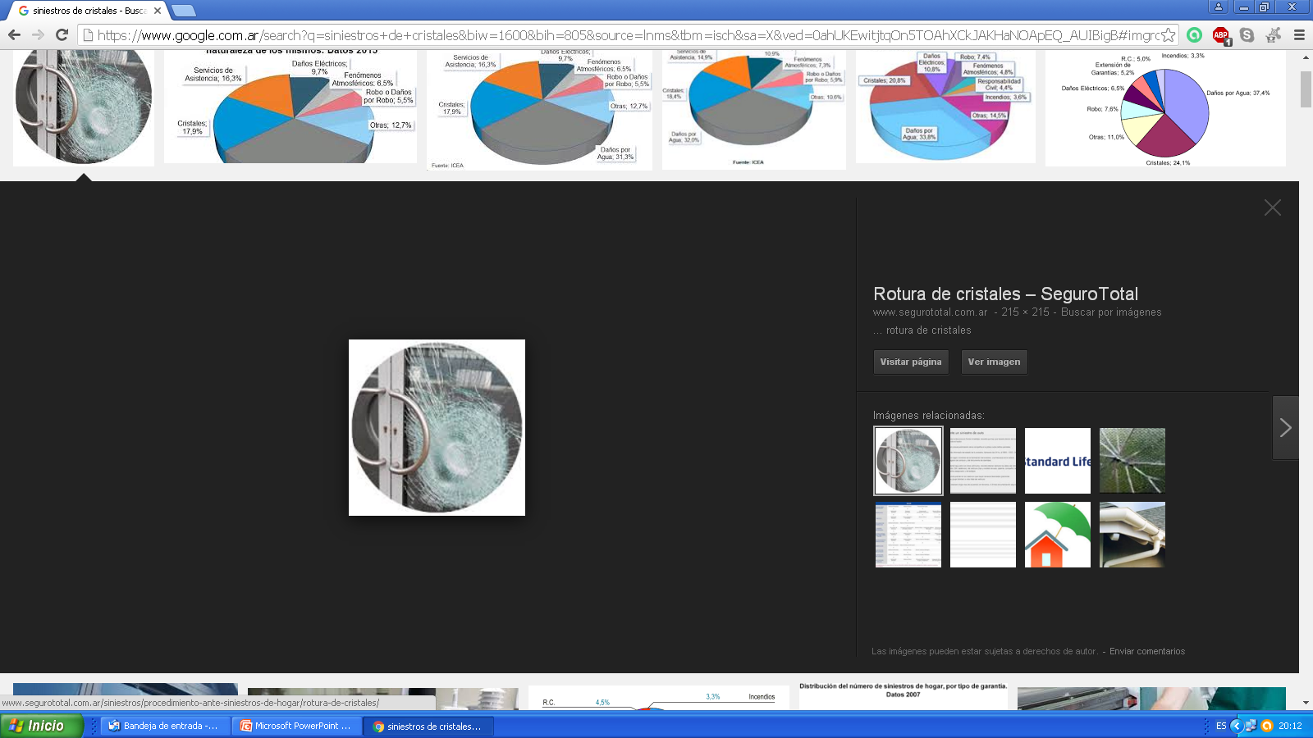

Slide 173
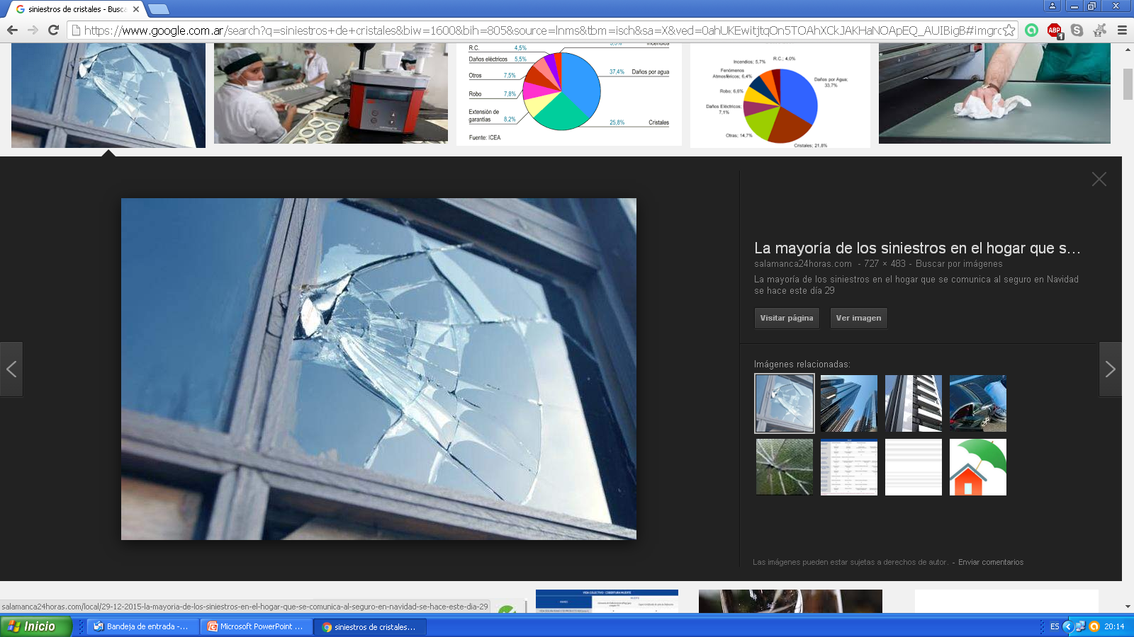

Slide 174
RIESGO CUBIERTO
Se indemnizan los daños sufridos por los cristales, vidrios, espejos y demás piezas vítreas o similares, únicamente como consecuencia de su rotura o rajadura, comprendidos los gastos normales de colocación hasta el límite de la suma asegurada. El asegurador tiene opción de indemnizar el daño mediante el pago o la reposición y colocación de las cosas dañadas.
La cobertura no comprende:
rayaduras, incisiones, hendiduras u otros daños que no sean los establecidos en riesgo cubierto, marcos, cuadros, armazones, piezas total o parcialmente pintadas y el valor de la pintura, grabados, inscripciones, letras, dibujos u otras aplicaciones.
MEDIDA DE LA PRESTACION
A primer riesgo absoluto

Slide 175
RIESGOS EXCLUIDOS
Meteorito, terremoto, maremoto y erupción volcánica, tornado, huracán, ciclón, granizo, inundación, transmutaciones nucleares, hechos de guerra civil o internacional o por motín o tumulto popular, hechos de guerrilla, rebelión, guerra o lock out, incendio, rayo y/o explosión, vicio propio de la cosa objeto del seguro, vicio de construcción del edificio y defectos de colocación cuando ésta no haya estado a cargo del asegurador, movimiento o traslado de la pieza objeto del seguro por cualquier razón, fuera del lugar en que se encuentra instalada, salvo que no se trate de una instalación fija y vibraciones u otros fenómenos producidos por aeronaves.

Slide 176
COBERTURAS ADICIONALES
SIN RECARGO DE PRIMA: TUMULTO POPULAR, HUELGA O LOCK OUT;
CON RECARGO DE PRIMA: INCENDIO, RAYO O EXPLOSIÓN, GRANIZO, HURACÁN, CICLÓN O TORNADO Y TERREMOTO.
LA COBERTURA DE INCENDIO, RAYO O EXPLOSIÓN SE OTORGA SI NO TIENE COBERTURA ESPECÍFICA DE INCENDIO.
TORNADO, HURACÁN O CICLÓN, CUANDO LA VELOCIDAD DEL VIENTO SUPERE 105 KM. POR HORA.
EXISTE REPOSICIÓN AUTOMÁTICA DE LA SUMA ASEGURADA EN CASO DE SINIESTRO Y SE COBRA EL COSTO CORRESPONDIENTE.

Slide 177
EVALUACIÓN

Slide 178
En base a lo estudiado en el apéndice I del Manual del Profesional del seguro edición 17, Ud. debería estar en condiciones de responder las siguientes preguntas:

Slide 179
¿Debe el asegurador reponer siempre lo dañado o tiene derecho a la indemnización?
¿Cuál es la medida de la prestación?
¿Qué significa seguro global de piezas vítreas?
¿Cuáles son las coberturas adicionales que se pueden contratar?
¿Está amparado el valor de las pinturas, grabados o inscripciones o tiene que ser contratado específicamente?
GRACIAS

